Slide 1
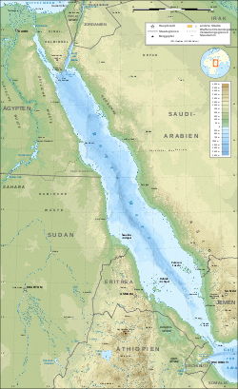
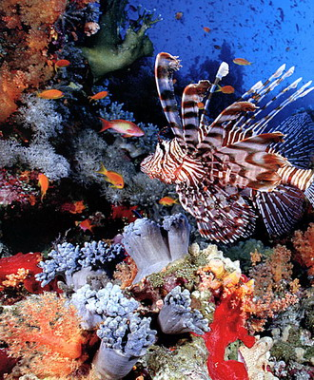
Средняя солёность Индийского океана – 34,8 %о
Солёность Красного моря - 40-42 %о – самое солёное море на Земле
ПОЧЕМУ?
В море поступает мало пресной воды, а испарение значительно, то его солёность оказывается больше, чем солёность океана, которому море принадлежит.

